Slide 1
PASS BY VALUE

Slide 2
Pass By Value Tanımı
Pass by value = Metotun içine alınan parametrenin değeri, belleğin başka bir yerine kopyalanır. Ancak metodun değişkenine erişmek veya bu değişkeni değiştirmek isterseniz, yalnızca kopyaya değiştirilir, orijinal değere dokunulmaz
Java dili pass-by-value bir dildir. Aslında birçok kaynak buna sezgisel olarak pass-by-referans olarak ifade eder. Ancak “Metot dönüş yaptığında, metota geçirilen referansın halen eski objeyi işaret etmesi pass-by-value kullandığını göstermektedir.”
Yani metoda geçirilen aslında kopya bir referans olduğu için bu söylenmektedir. Kopya referans, metot içerisinde başka bir objeye atansa bile, orijinal referans metot öncesindeki objeye işaret etmeye devam edecektir.

Slide 3
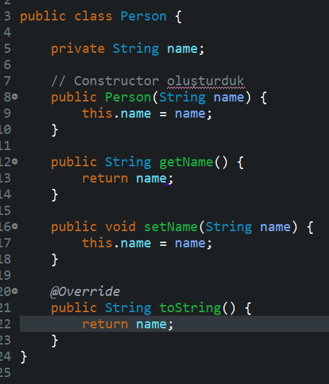
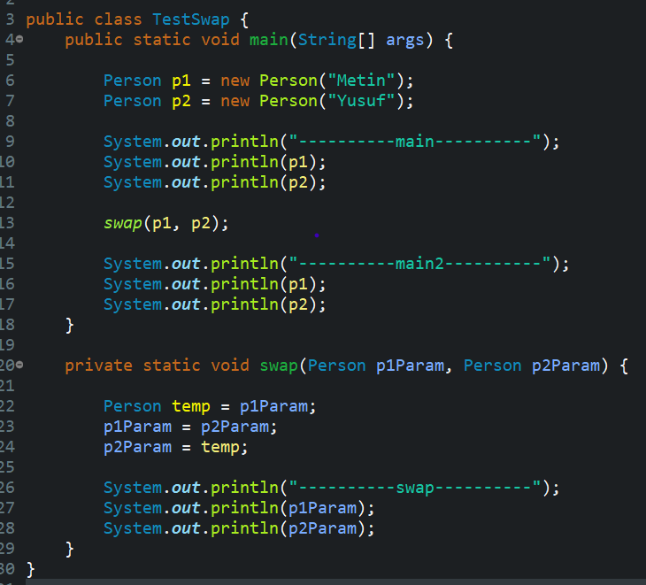
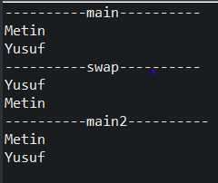
İlk Örneğimiz

Slide 4
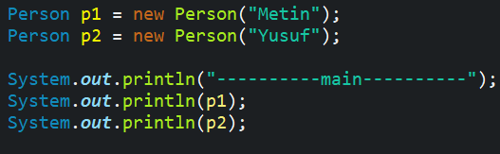

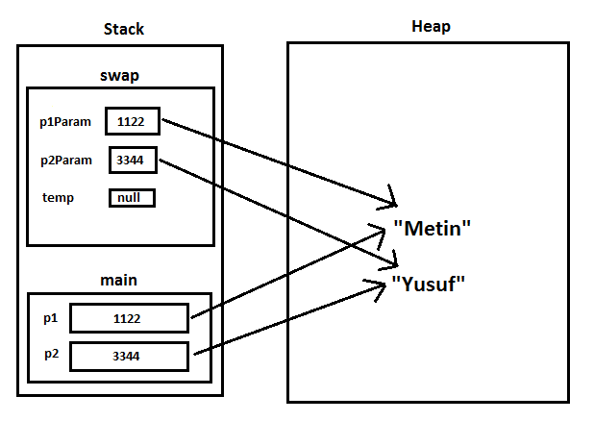
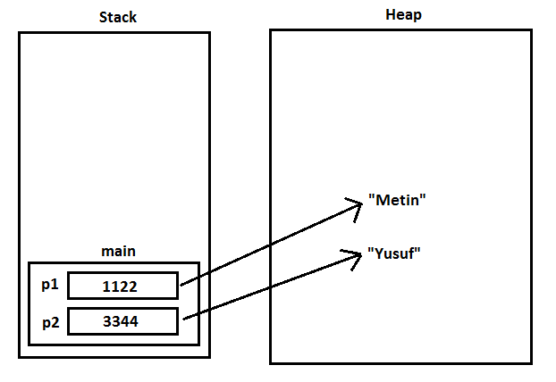
Main metodunda p1'in değeri “Metin”, p2'nin değeri “Yusuf” olarak atanıyor. Bellekteki gösterimi yukarıdaki gibidir.
Swap metoduna p1 ve p2 nesneleri parametre olarak geçiyoruz ve p1'in değeri p1Param’a ve p2'nin değeri p2Param’a kopyalanıyor. Nesneleri swap edebilmek için ayrıca temp nesnesini kullanıyoruz.

Slide 5
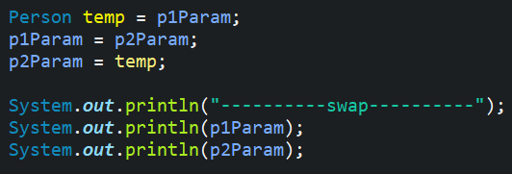

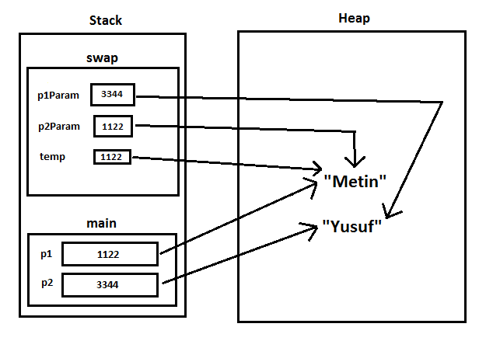
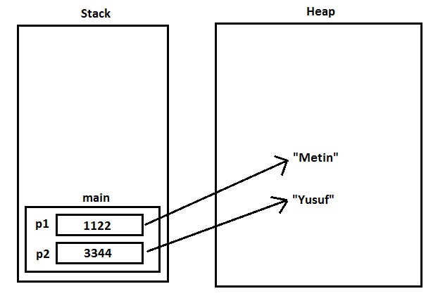
Swap işleminden sonra bellekteki durum yukarıdaki gibidir; p1Param ve p2Param nesneleri artık birbirlerinin değerlerini gösteriyor.
Java pass by value olduğundan bu değişim p1 ve p2 nesnelerini etkilemiyor. Tekrar main metoduna dönüldüğünde swap kısmı stack’ten çıkartılıyor. Son durum yukarıdaki gibidir.

Slide 6
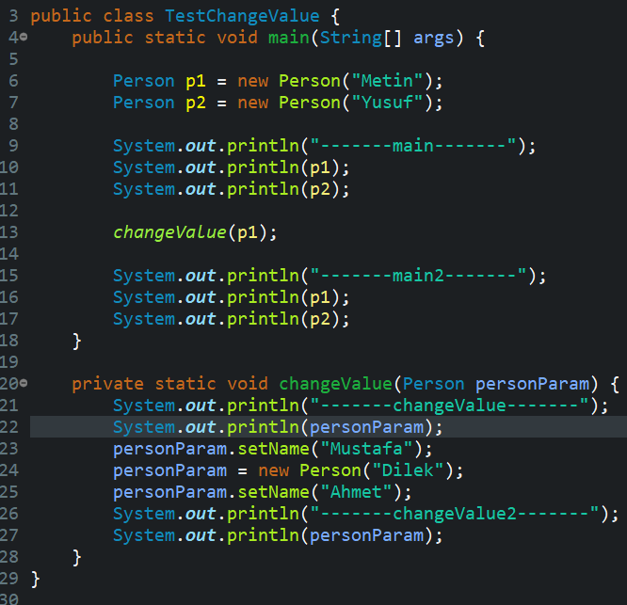
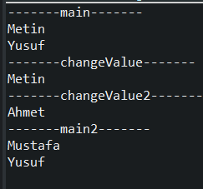
İkinci Örneğimiz
Bu örnek, diğer örneğe benziyor fakat buradaki farklılık metot içerisinde parametre olarak gönderilen nesnenin değerinin değişmesi durumunda ne farklılıklar olacağıdır.

Slide 7
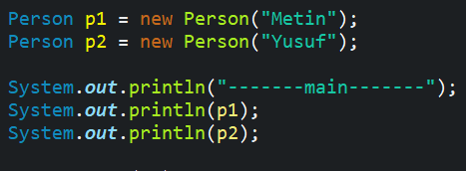


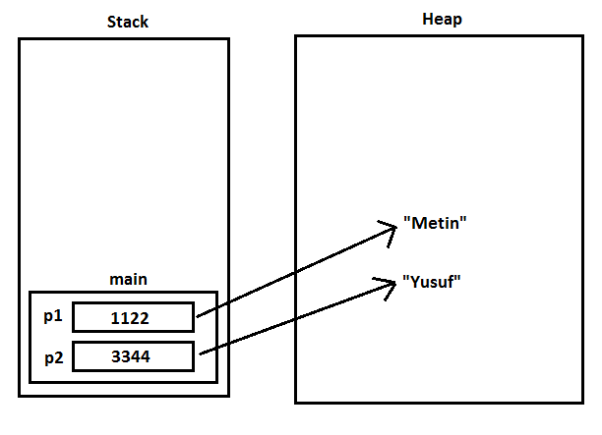
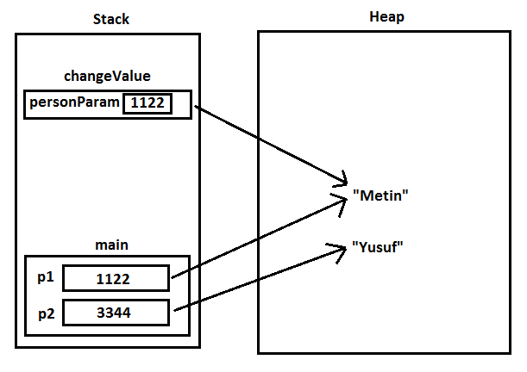
Main kısmında durum yukarıdaki gibidir.
Daha sonra p1 değeri changeValue metoduna parametre olarak gönderiliyor. Bu değer personParam nesnesine kopyalanıyor.Bu durumda personParam ve p1 aynı nesneyi gösteriyor.

Slide 8
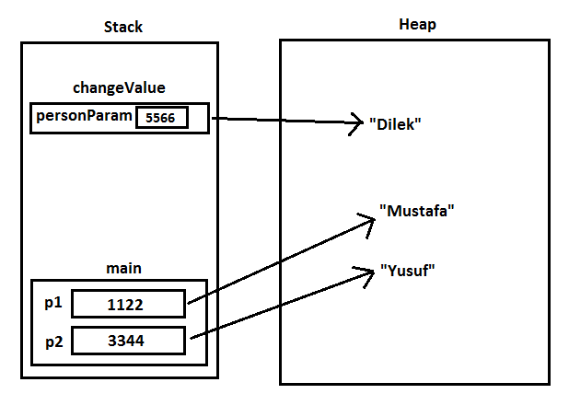
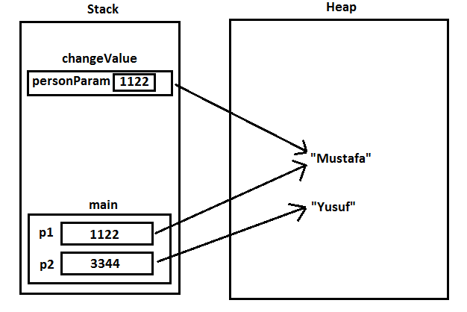
personParam’ın değeri “Mustafa” olarak değiştiriliyor. Bu durumda p1'in değeri de değişiyor.
Bu adımda, personParam nesnesi new anahtar sözcüğü kullanılarak nesne tekrar oluşturuluyor ve adres bilgisi değişiyor. Nesnenin içindeki name bilgisi de “Dilek” olarak atanıyor

Slide 9

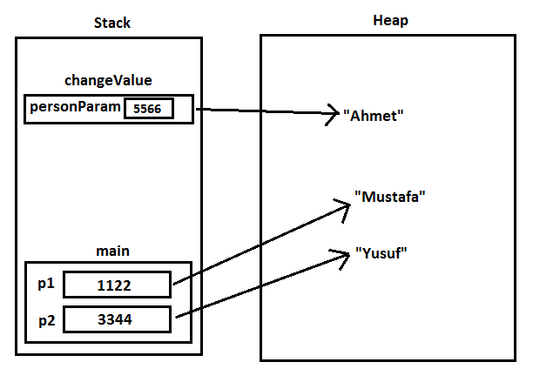
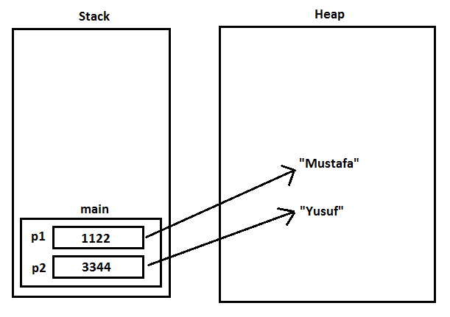
personParam’ın içindeki değer “Ahmet” olarak değiştiriliyor.
changeValue metodunda bittikten sonra tekrar main metoduna dönüyoruz. Stack’teki changeValue kısmı stack’ten kaldırılıyor. Son durum yukarıdaki gibidir.

Slide 10
Örnek Özeti
Özet olarak, nesneler metotlara parametre olarak geçildiğinde nesnelerin adresleri kopyalanır. Dolayısıyla heap’te aynı nesneyi gösterirler ve bu nesnelerin herhangi bir tanesinde değişiklik yapıldığında her iki nesne de bu durumdan etkilenecektir.

Slide 11
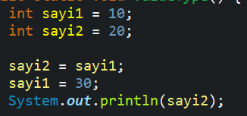
Primitiv Pass By Value
Şuana kadar ki gösterdiğimiz örnekler primitiv olmayan veri tiplerinde örnekti. Primitiv veri tiplerinde ise Stack memory’de ki değer kopyalanarak methoda gönderilir.
Stack
Heap
Sayi1= 10, 10, 30
Sayi2= 20, 10, 10

